Slide 1
Цікаві факти про воду

Slide 2
1. Ми ніколи не будемо мати більше води, ніж маємо зараз. 2. Щодня з поверхні землі випаровується 1,000,000,000,000 (трильйон) тонн води 3. Вода — єдина субстанція, яка зустрічається в природі в трьох формах: твердій (лід), рідкої і у вигляді газу. 4. 80% земної поверхні вкриті водою.

Slide 3
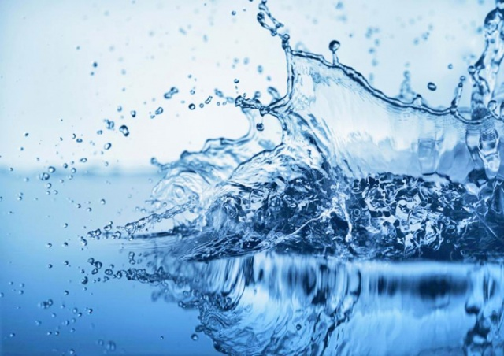

Slide 4
5. 3% води на землі прісні; більша частина прісної води зберігається у замерзлому стані в льодовиках. 6. Середньостатистична людина складається з води на 50-80%. Ембріон людини складається з води на 95%, дитина на 70-80%, а доросла людина на 50-70%, тобто з віком людина всихає, організм людини зашлаковується і разом зі зменшенням частки води в організмі приходять хвороби і старість. 7. Кров людини на 83% складається з води. 8. Кавун на 93% складається з води.

Slide 5
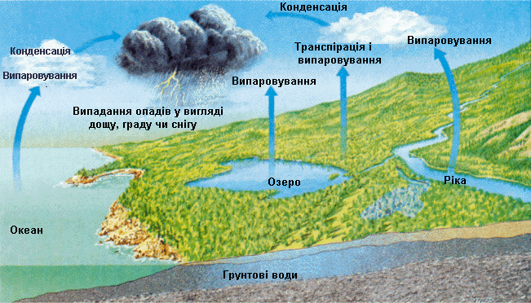

Slide 6
9. У найглибшій точці світового океану (Маріанський жолоб, 11034 м.) кинутій у воду залізній кульці потрібно більше години, щоб досягти океанського дна. 10. Недалеко від села Кергалан в Азербайджані є горюча вода. Від сірника вода спалахує блакитним полум'ям через наявність у її складі метану. 11. Забруднені підземні води очищаються протягом декількох тисячоліть. 12. Людина може обходитися 30 діб без їжі і менше тижня без води.

Slide 7
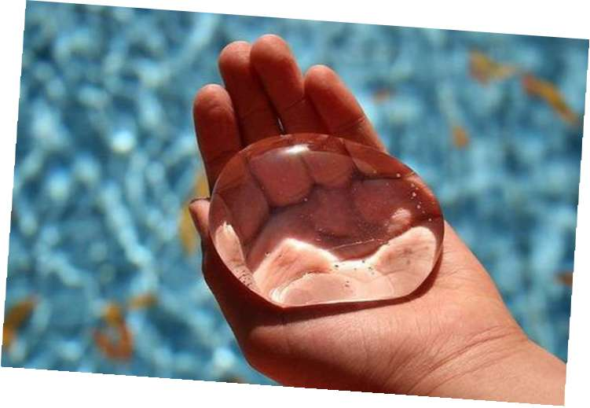

Slide 8
13. У склянці води міститься близько 8,000,000,000,000,000,000,000,000 (8 септіліонов) молекул.
14. Вода — це основний розчинник в людському організмі. З її допомогою переносяться всі корисні речовини, вона ж виводить з організму шлаки та шкідливі речовини. У водних розчинах відбуваються всі хімічні реакції в нашому організмі.

Slide 9
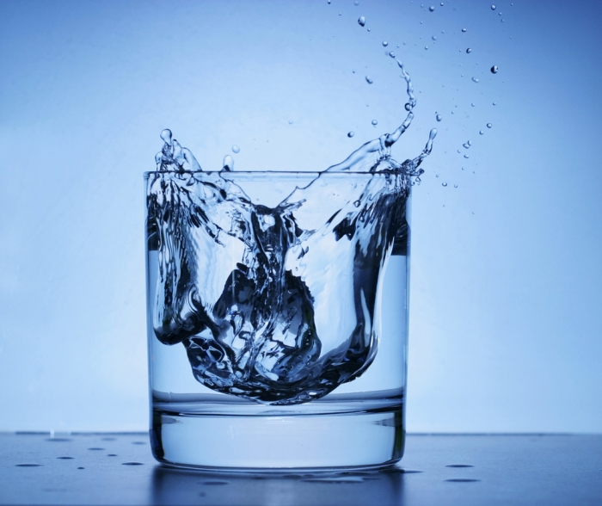

Slide 10
15. Давно відзначений взаємозв'язок якості води, її хімічного та бактеріологічного складу, стану здоров'я та рівня захворюваності населення. 16. Середньостатистична людина, користуючись водопровідною водою, за своє життя пропускає через організм від 80кг до 100кг хімічної бруду. І саме тому так важливо бути впевненим в якості води, яку ви вживаєте. 17. У складі мантії Землі води міститься в 10-12 разів більше, ніж у Світовому океані.

Slide 11
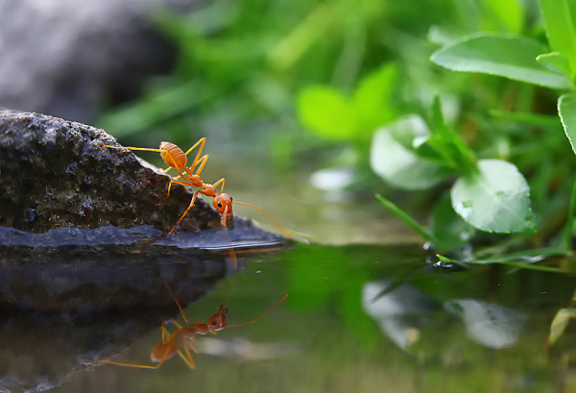

Slide 12
18. Вживання кофеїну й алкоголю призводить до обезводнення. На кожну випиту чашку кави або порцію алкоголю треба додатково випити склянку води. 19. Морська вода замерзає при температурі — 1,91 ° C 20. Вода відбиває 5% сонячних променів, у той час як сніг — близько 85%. Під лід океану проникає тільки 2% сонячного світла.

Slide 13
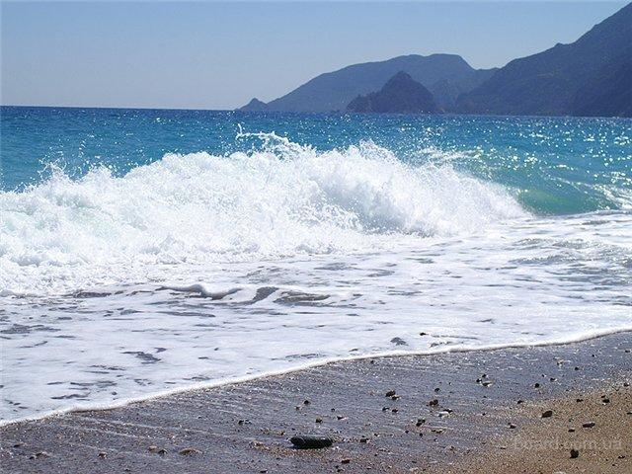
Дякуємо за увагу !!!

